Slide 1

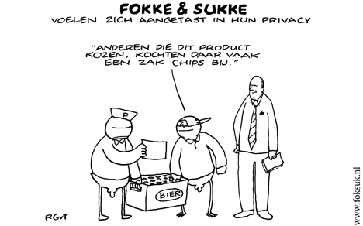

Privacy
Wat moet je weten van de nieuwe
privacyverordening
12 maart 2018

Slide 2

Algemeen deel

Slide 3
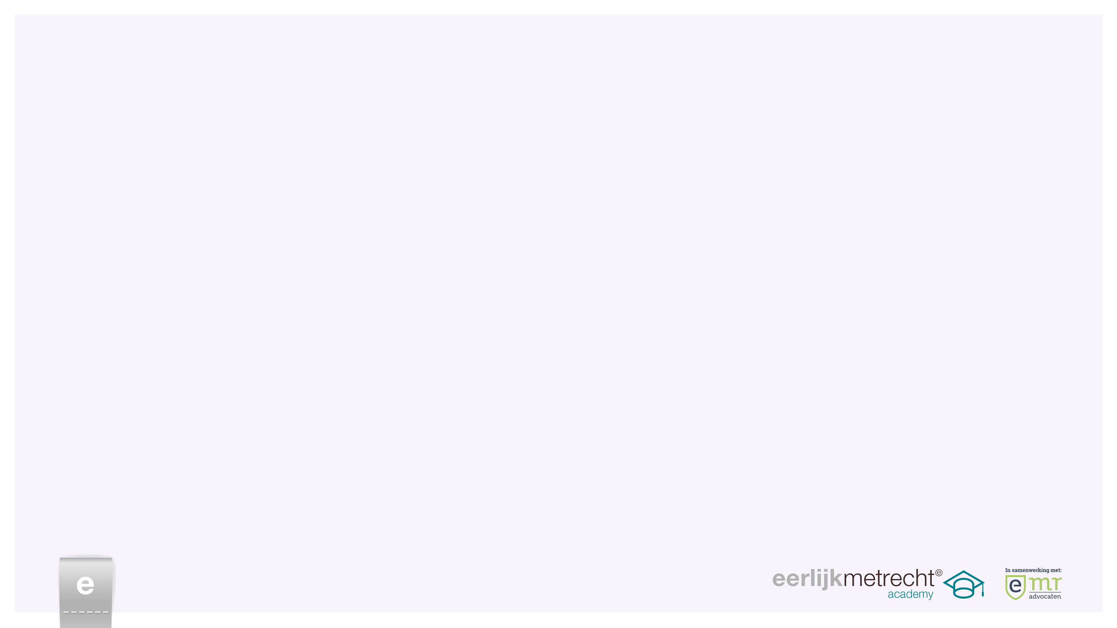
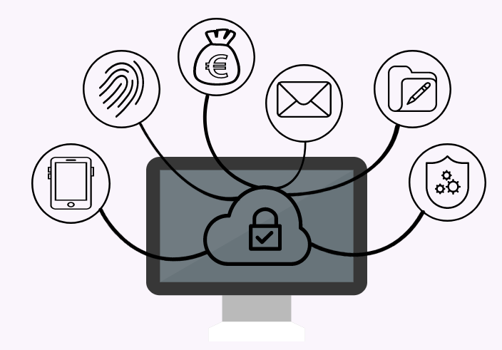
Wat is een persoonsgegeven?
Een persoonsgegeven betreft alle gegevens over geïdentificeerde of identificeerbare natuurlijke personen.

Slide 4





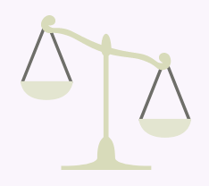
Basisbeginselen gegevensbescherming
Doel
Welbepaald,
uitdrukkelijk en rechtvaardig
Bewaren
Niet langer dan noodzakelijk voor
het doel
Accuraat
Up-to-date, relevant en ter zake dienend
Grondslag
Welbepaald,
uitdrukkelijk en rechtvaardig
Beveiliging
Niet langer dan noodzakelijk voor
het doel
Rechten
Up-to-date, relevant en ter zake dienend

Slide 5
AVG

Slide 6
Wat is gewijzigd?
Uitbreiding begrip persoonsgegeven;
Handhaving en sancties;
Accountability van de ondernemer;
Uitbreiding rechten betrokkenen;
Nieuwe rol verwerker → nagaan verwerkersovereenkomsten;
Meldplicht datalekken voor heel Europa

Slide 7
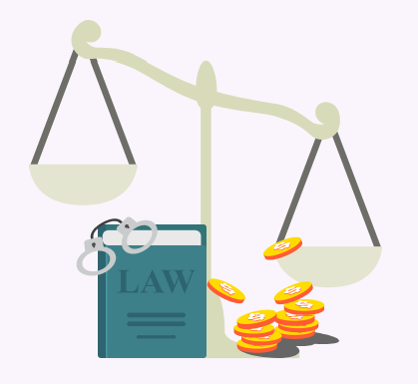
Handhaving en sancties
20 miljoen of tot 4% van wereldwijde omzet

Slide 8

Accountability?

Slide 9

Data protection by design and by default
Privacy by design
Zorg er bij het ontwerpen van producten en/of starten diensten voor dat de persoonsgegevens goed worden beschermd.
Privacy by default
Neem technische en organisatorische maatregelen om ervoor te zorgen dat je als standaard alléén die persoonsgegevens verwerkt die noodzakelijk zijn voor het specifieke doel dat je wilt bereiken.

Slide 10
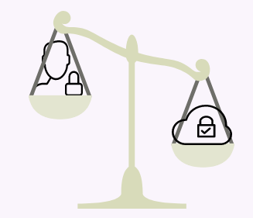
Rechten van betrokkenen
Werknemer kan nu verzoeken zijn persoonsgegevens
in te zien,
te verbeteren,
aan te vullen,
af te schermen of
te verwijderen als ze feitelijk onjuist zijn, onvolledig zijn, niet ter zake doen voor het doel waarvoor werkgever ze verzamelt of op een andere manier in strijd met een wet zijn gebruikt.

Slide 11

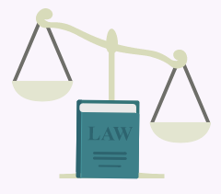
Nieuwe rechten van betrokkenen

Slide 12

Nog veel onduidelijkheden
Open norm;
Ruimte voor invulling lidstaten
Bijzondere persoonsgegevens
Arbeidsverhoudingen worden door de lidstaten geregeld;
Uitvoeringswet AVG ligt nog ter behandeling voor aan Tweede Kamer
Beoogde inwerkingtreding: 25 mei 2018

Slide 13
Wat concreet te doen?

Slide 14
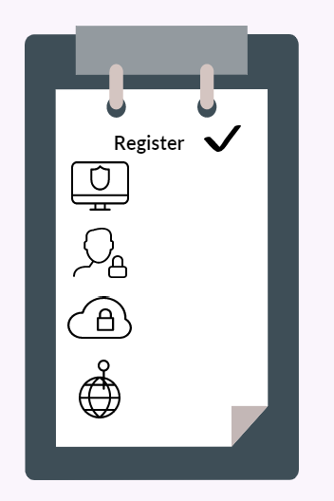
Register van verwerkingen
Basis voor AVG-compliance
Verplichting geldt voor verwerkingsverantwoordelijke en verwerker.
Register is vormvrij, maar bevat de volgende gegevens.

Slide 15

Beveiliging
Plan
Do
Check
Act
Notes:
.

Slide 16

Gegevenseffectbeoordeling
Als een verwerking gelet op de aard omvang, context en doeleinden waarschijnlijk een hoog risico inhoudt, in het bijzonder bij nieuwe technologieën

Slide 17
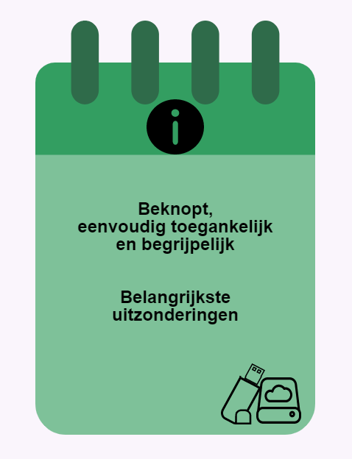
Aanscherpen informatieplicht

Slide 18

Functionaris voor gegevensbescherming
Wanneer is de aanstelling van een functionaris voor gegevensbescherming verplicht?

Slide 19
To do list

Slide 20

Wat kun je doen?
Startpunt = register van gegevensverwerkingen
Plaats een privacy statement op de website
Ga na of een PIA vereist is
Check aanwezigheid en inhoud (verwerkers)overeenkomsten:
Check informatieplichten/procedures voor uitoefening rechten
Vergeet niet de organisatorische beveiliging / awareness bij werknemers
Is een protocol voor computer-, telefoon-, internet-, social media- en e-mailgebruik nodig?
Stel een protocol datalekken op, noteer alle inbreuken, maar meld alleen die inbreuken die meldingsplichtig zijn.

Slide 21

Vragen?

